Slide 1
Одеський національний медичний університет кафедра фізіології
Фізіологія сенсорних систем. Сомато-сенсорний, зоровий, слуховий, вестибулярний аналізатори, їх структура і функції. Методи дослідження

Slide 2
План лекції
Загальна морфо-функціональна характеристика і класифікація СС
Зорова сенсорна система
Нюхова сенсорна система
Смакова сенсорна система
Статоакустична сенсорна система. Орган слуху і рівноваги.
Соматовісцеральна сенсорна система (шкіра, рецептори шкіри)

Slide 3
СЕНСОРНА СИСТЕМА
Під сенсорною системою розуміють сукупність органів і структур, які забезпечують сприйняття різних подразників, які діють на організм; перетворення і кодування зовнішньої енергії в нервовий імпульс, передачу по нервовим шляхам в підкоркові і кіркові центри, де аналізується інформація і формуються суб»єктивні відчуття.
СС – це аналізатори зовнішнього і внутрішнього середовища, які забезпечують адаптацію організму до конкретних умов.

Slide 4
Аналізатори зовнішнього і внутрішнього середовища
В кожному аналізаторі розрізняють 3 частини:
Периферичну (рецепторну), вона представлена органами, в яких знаходяться спеціалізовані рецепторні клітини. По специфічності сприйняття стимулів розрізняють –
механорецептори (рецептори органа слуху, рівноваги, тактильні рецептори шкіри, рецептори апарату руху, барорецептори),
хеморецептори (органів смаку, нюху, судинні інтерорецептори),
фоторецептори (сітчатка ока) ,
терморецептори (шкіри, внутрішніх органів),
больові рецептори.
Рецепторні клітини периферичного відділу аналізаторів явл. складовою частиною органів відчуттів (око, вухо і ін) і органів, які виконують в основному не сенсорні функції (ніс, язик і ін)
2. Проміжну (провідникову) частину сенсорної системи представляє мережа вставних нейронів, по яких нервовий імпульс від рецепторних клітин передається до кіркових центрів. На цьому шляху можуть бути проміжні, підкіркові, центри, де відбувається обробка аферентної інформації і переключення її на еферентні центри.
3. Центральну частину СС представляють ділянки кори великих півкуль. В центрі здійснюється аналіз інформації, яка надходить, формування суб»єктивних відчуттів. Тут інформація може бути закладена в довгострокову пам»ять або переключена на еферентні шляхи.

Slide 5
Класифікація органів відчуття
В залежності від будови і функції рецепторної частини органи відчуття діляться на три типа.
Відносяться органи відчуття, у яких рецепторами є спеціалізовані нейросекреторні клітини (орган зору, орган нюху), які перетворюють зовнішню енергію в нервовий імпульс.
Відносяться органи відчуття, у яких рецепторами є не нервові, а епітеліальні клітини (сенсоепітеліальні). Від них перетворене подразнення передається дендритам чутливих нейронів, які сприймають збудження сенсоепітеліальних клітин і викликають нервовий імпульс (органи слуху, рівноваги, смаку).
До третього типу з невираженною анатомічно органною формою відносяться пропріоцептивна (скелетно-м»язова) шкіряна і вісцеральна сенсорні системи. Периферичні відділи в них представлені різними інкапсульованими і неінкапсульованими рецепторами.

Slide 6
Зорова сенсорна система
ОКО – орган зору, який представляє собою периферичну частину зорового аналізатора, в якому рецепторну функцію виконують нейрони сітківки
Оболонки ока (зовнішня, в ній розрізняють прозорий відділ – рогівку і задній непрозорий відділ – склеру; середня (судинна) оболонка, приймає участь в обмінних процесах; і внутрішня, чутлива оболонка – сітківка, сенсорна, рецепторна частина, в якій відбувається під дією світла фотохімічні перетворення зорових пігментів, зміна біоелектричної активності нейронів і передача інформації про зовнішнє середовище в підкіркові і кіркові зорові центри) і їх похідні (очні м»язи, повіка і слізний апарат) формують три функціональні апарати:
Світлопреломлюючий, або діоптричний (рогівка, рідина передньої і задньої камер ока, кришталик і скловидне тіло)
Аккомодаційний (райдужка, війкове тіло з війковими відростками), забезпечує зміну форми і заломлюючу силу кришталика, фокус зображення на сітківці, а також пристосування ока до інтенсивності освітлення.
Рецепторний апарат (сітківка)

Slide 7
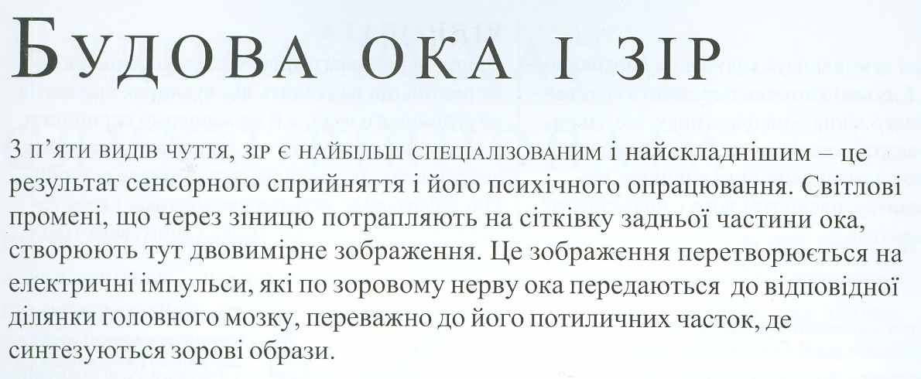
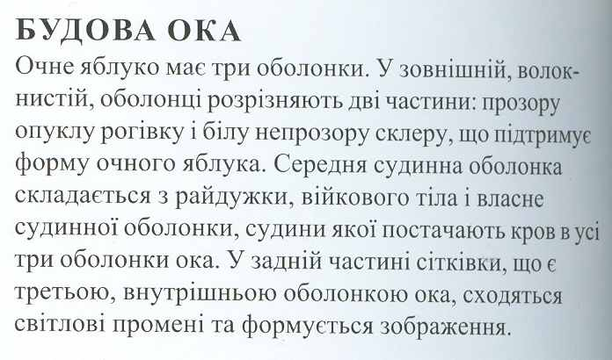

Slide 8
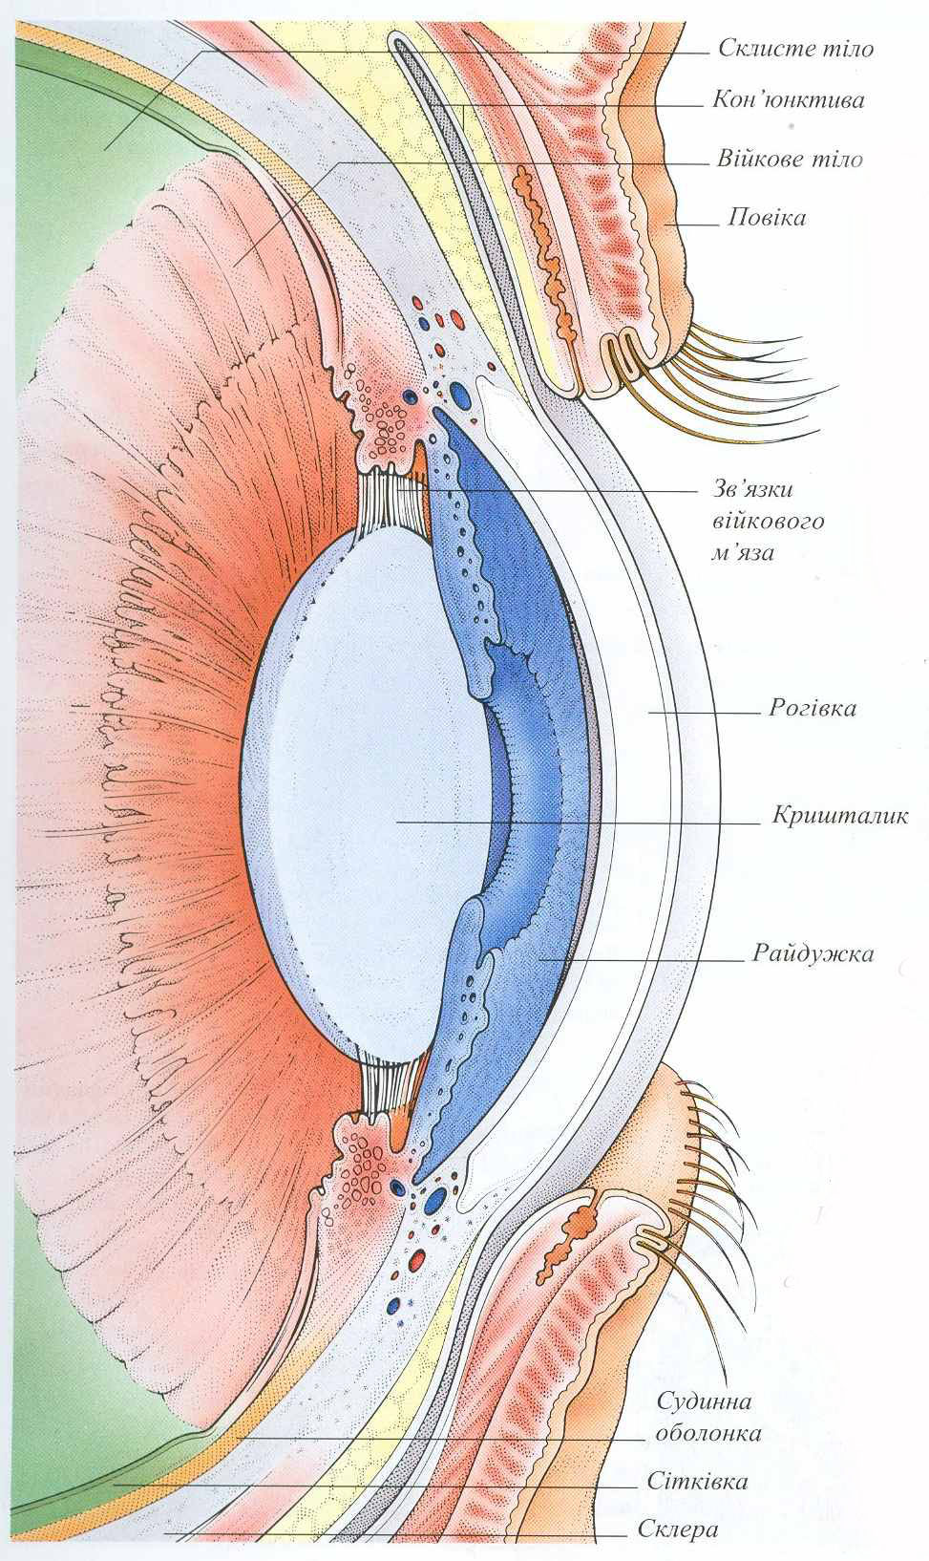
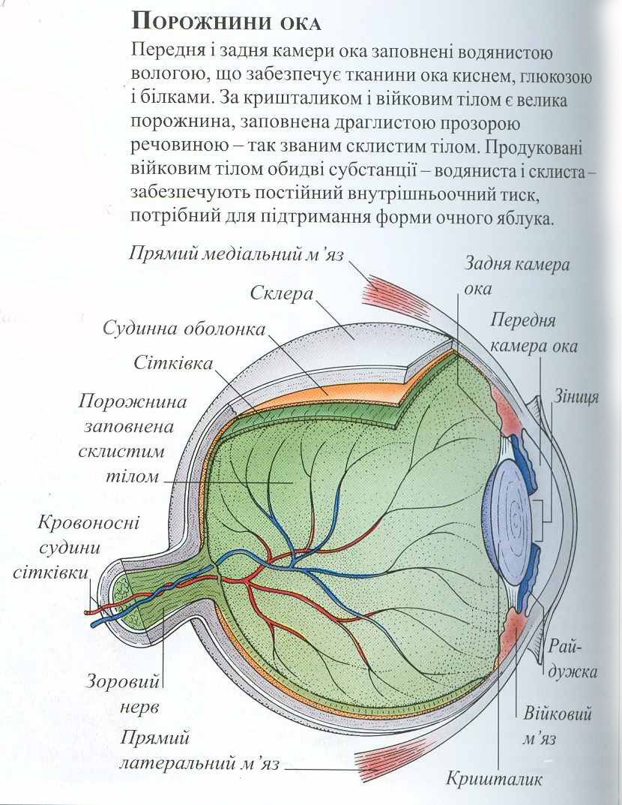

Slide 9
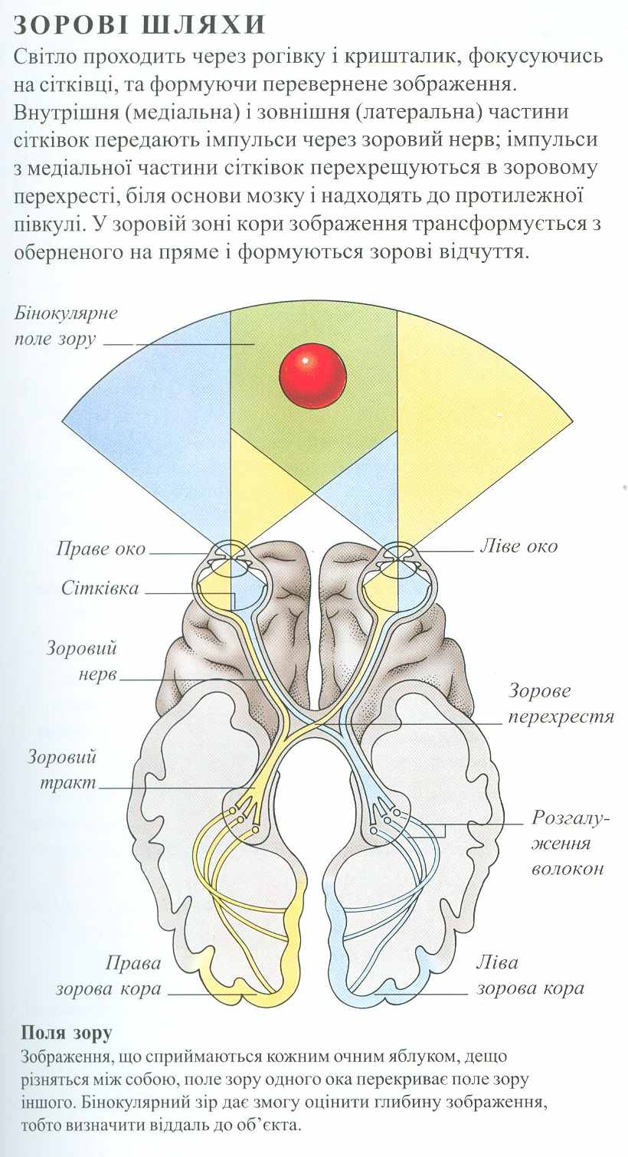
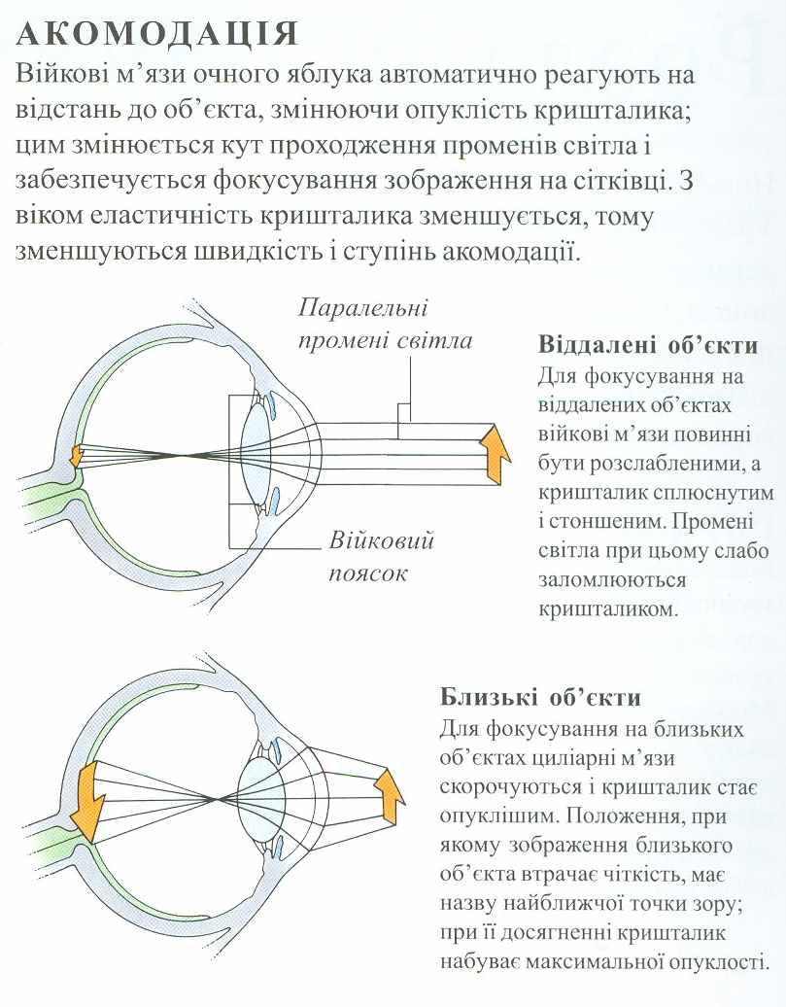

Slide 10
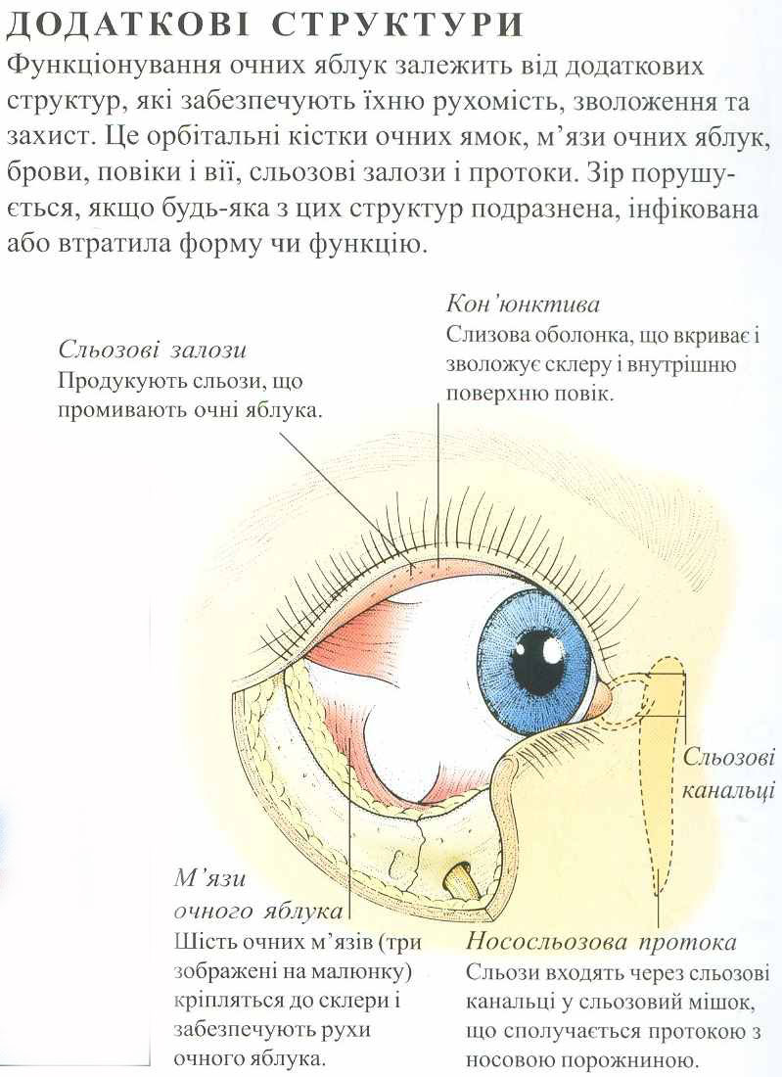

Slide 11
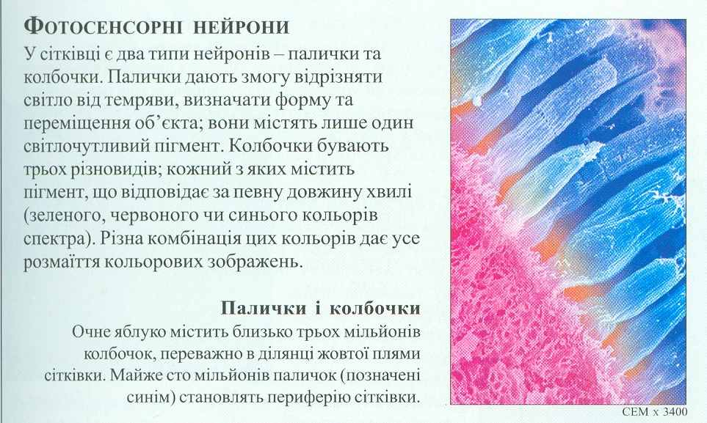

Slide 12
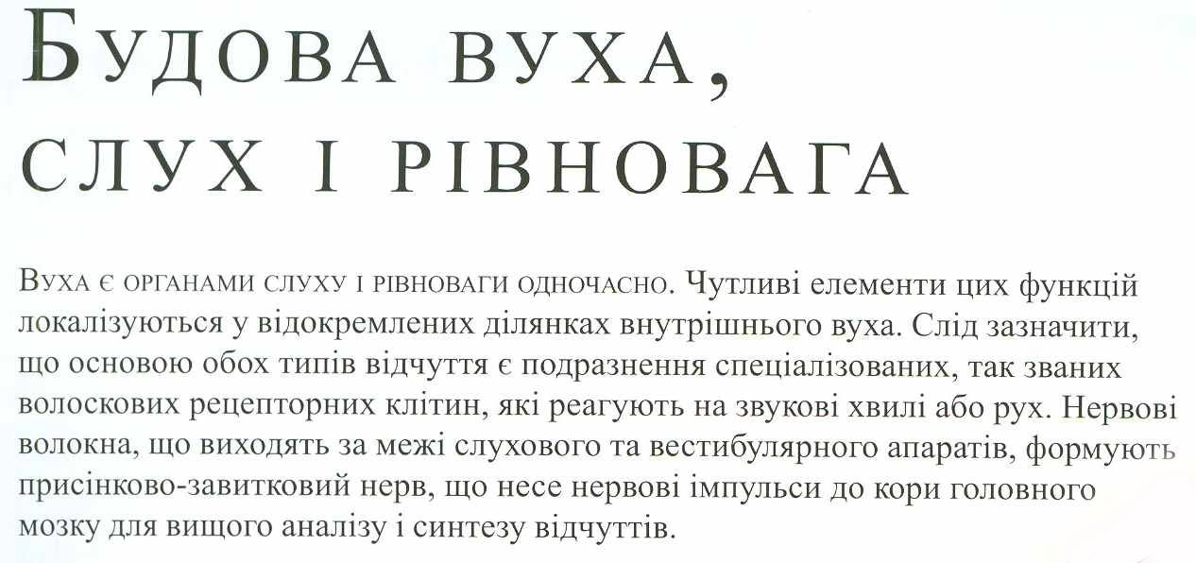

Slide 13
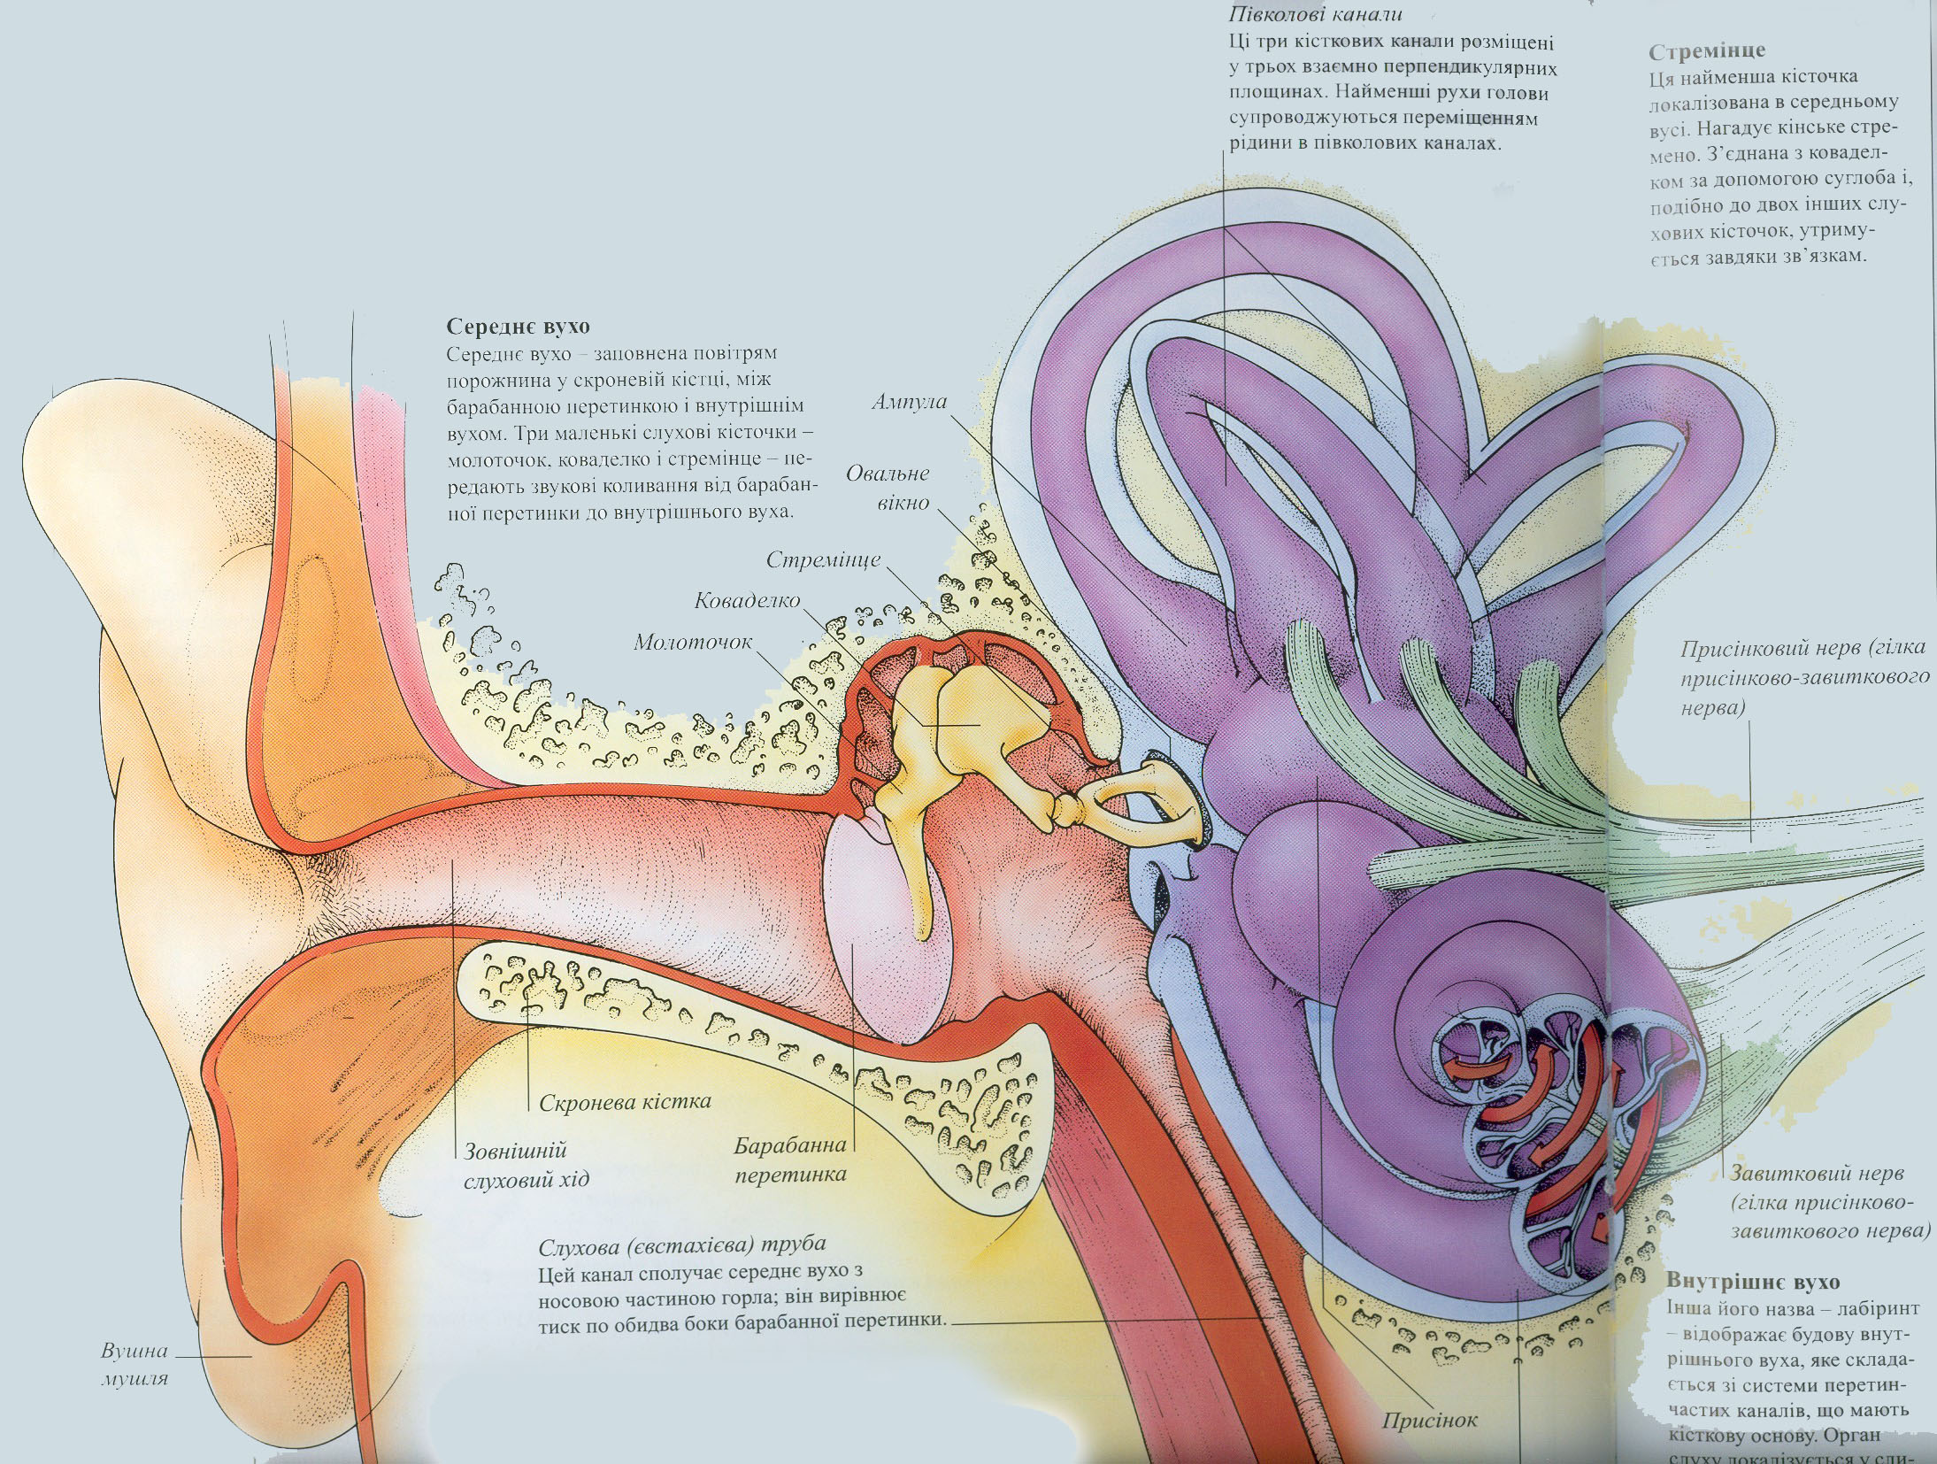

Slide 14
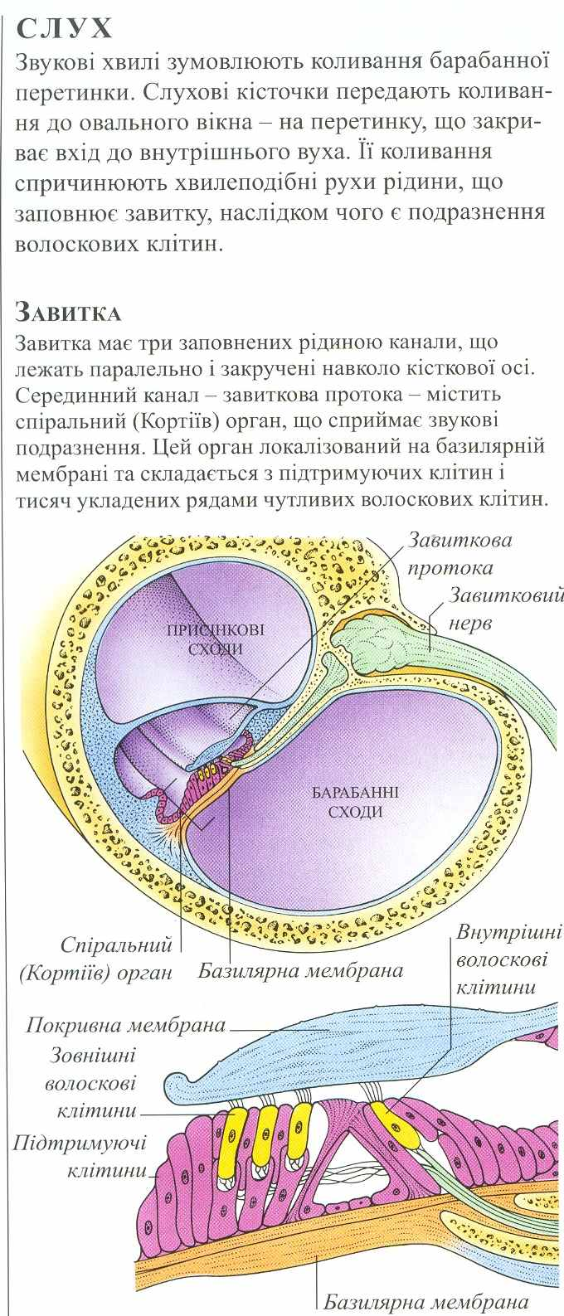
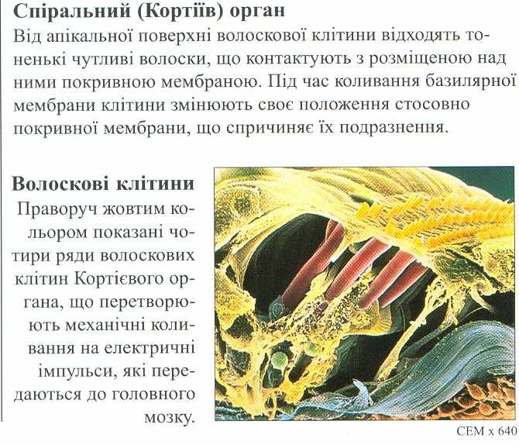

Slide 15
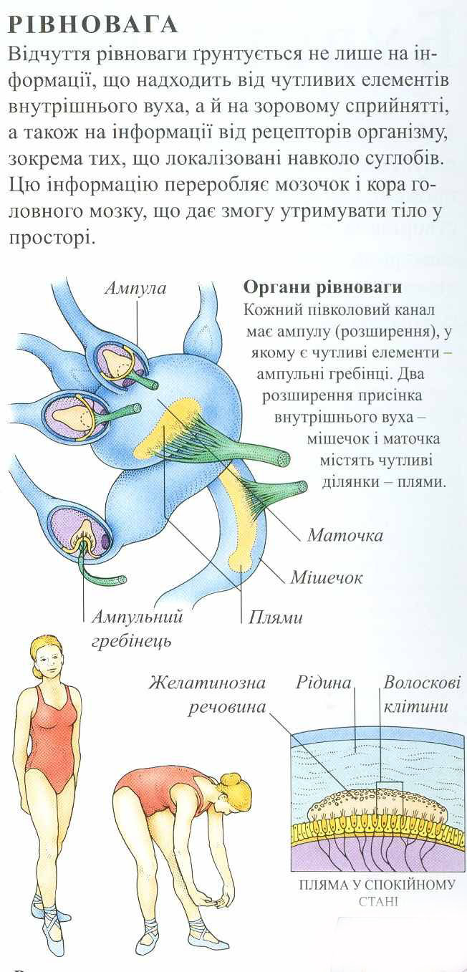
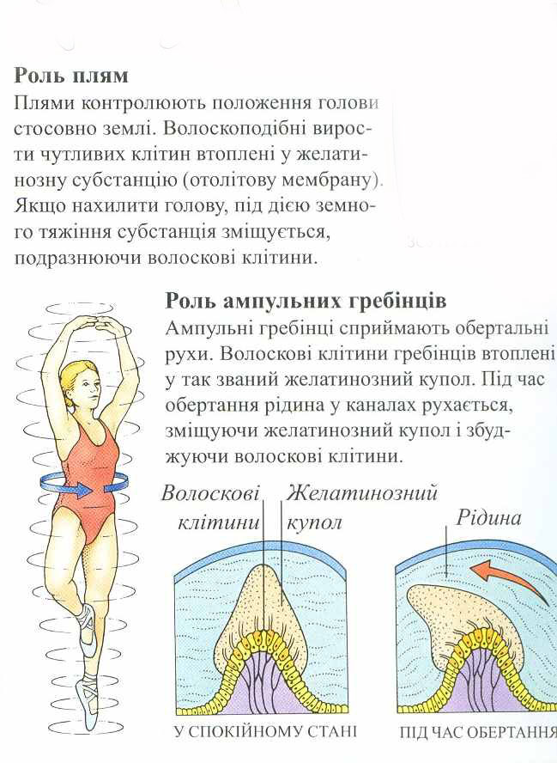

Slide 16
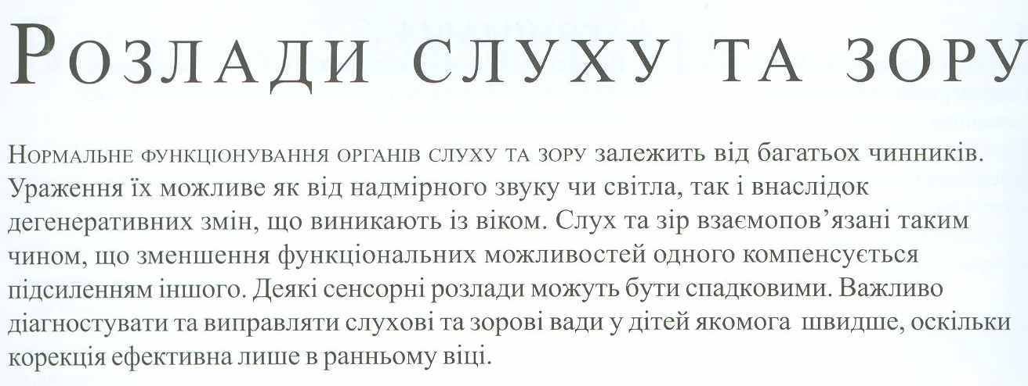

Slide 17
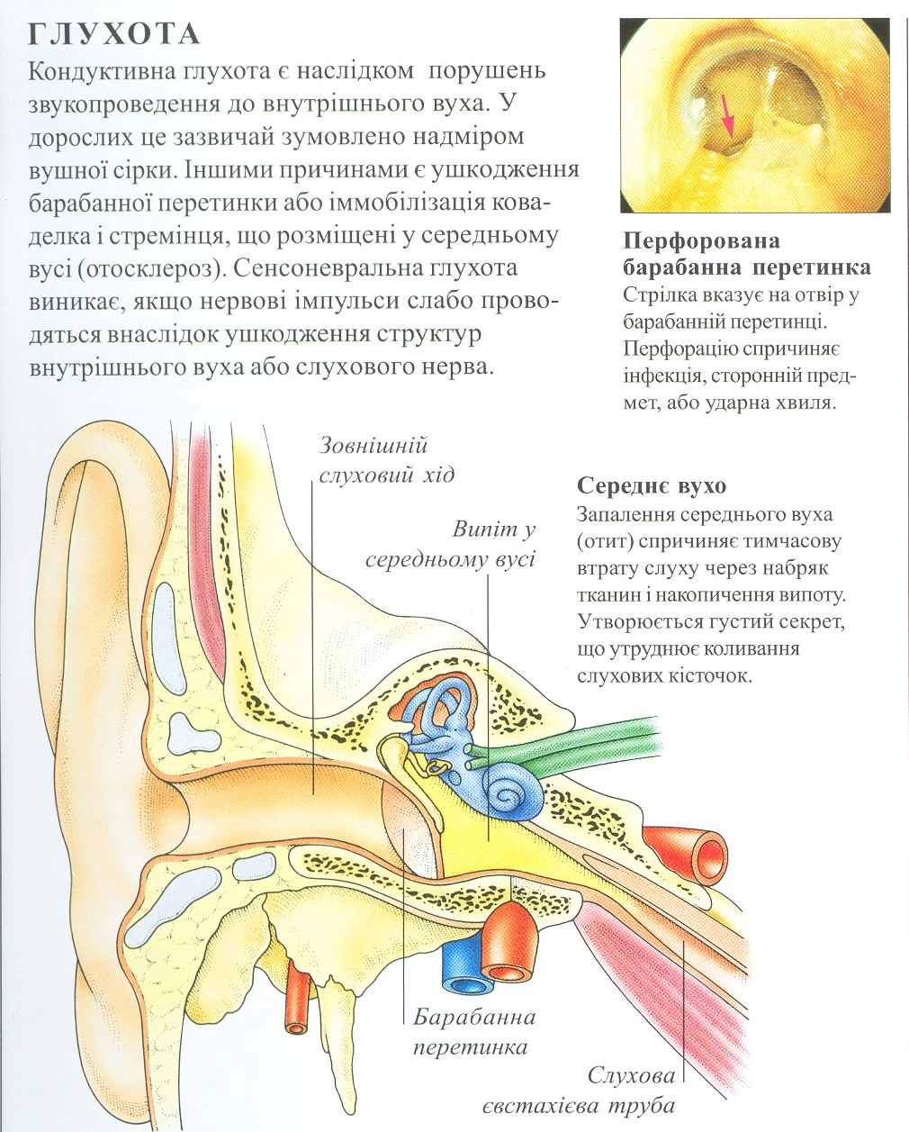

Slide 18
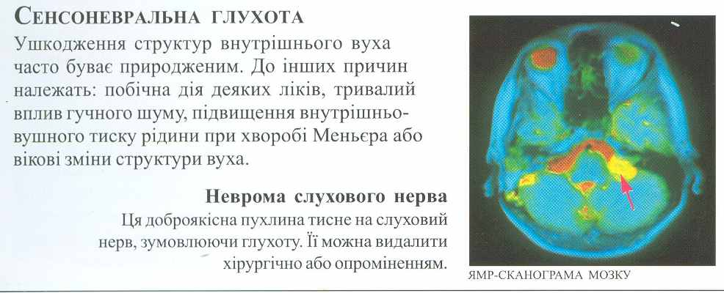

Slide 19
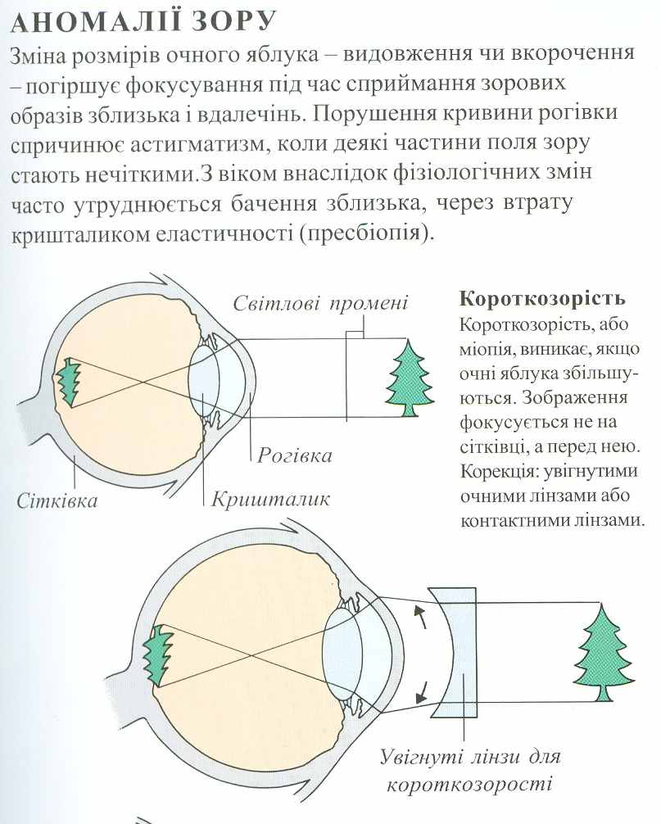
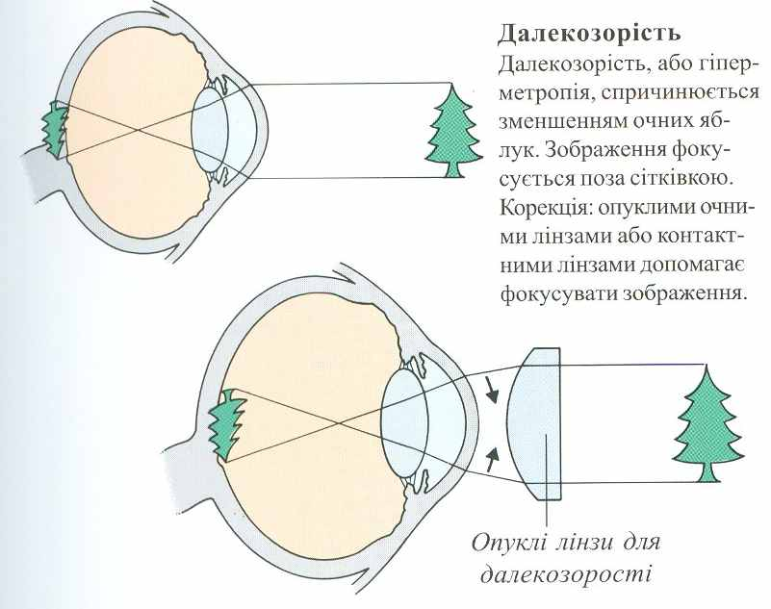

Slide 20
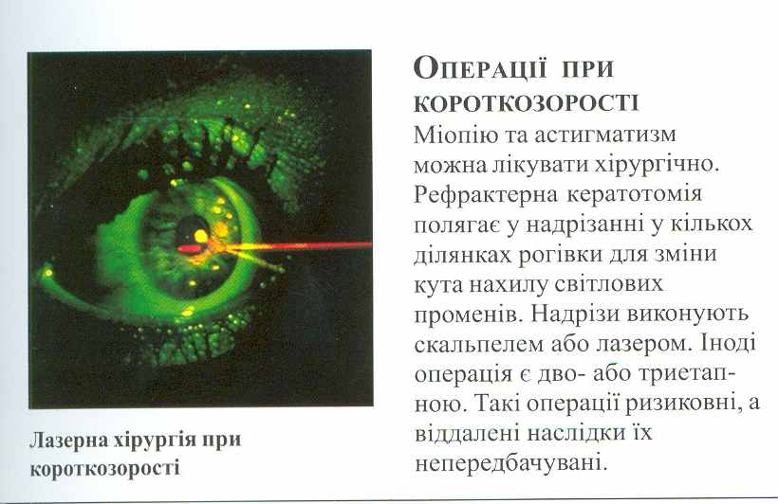

Slide 21
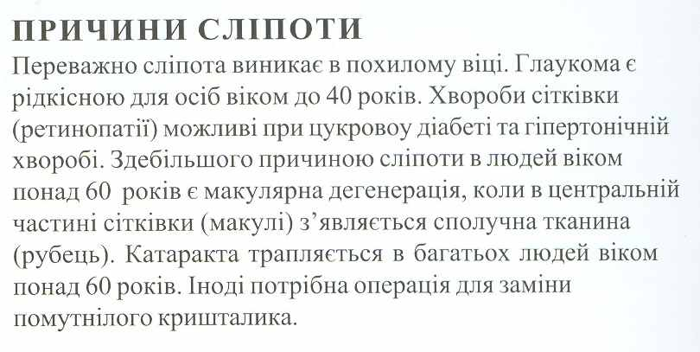

Slide 22
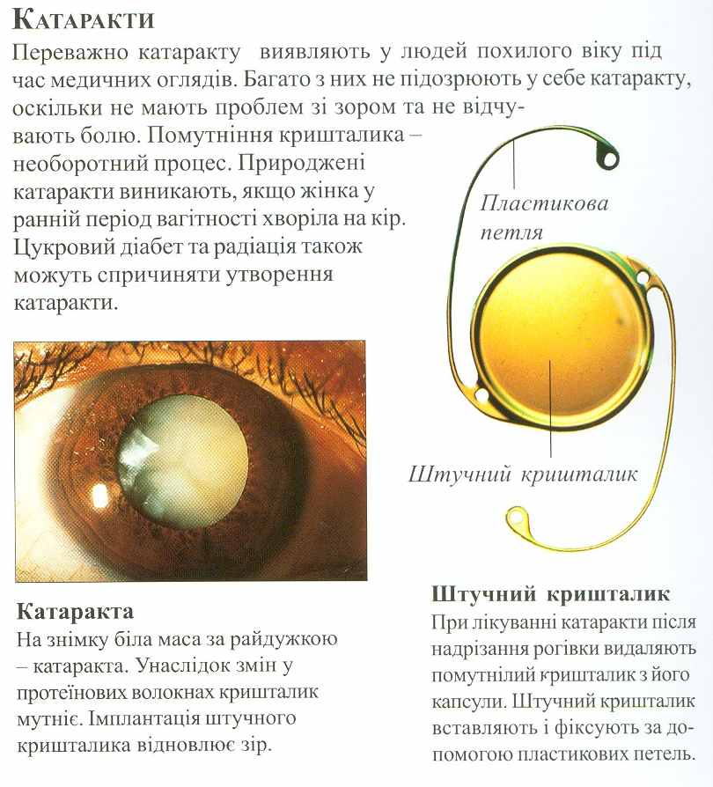

Slide 23
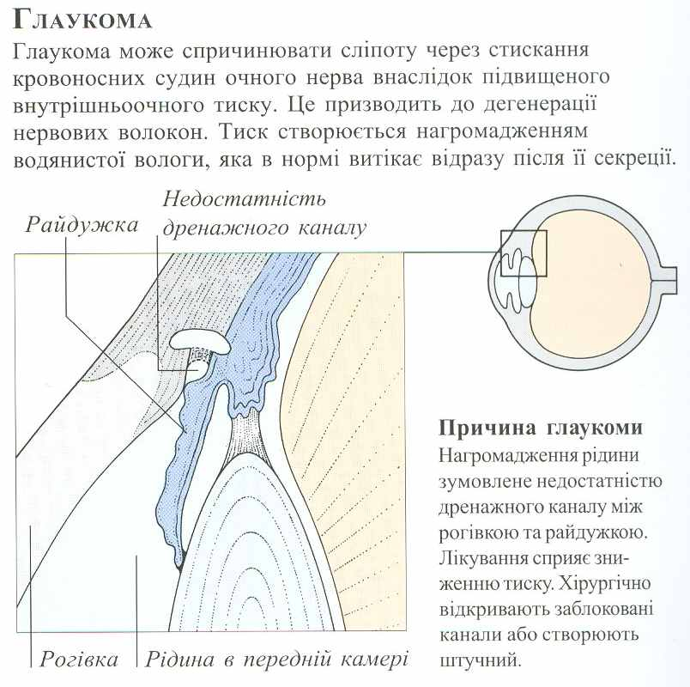

Slide 24
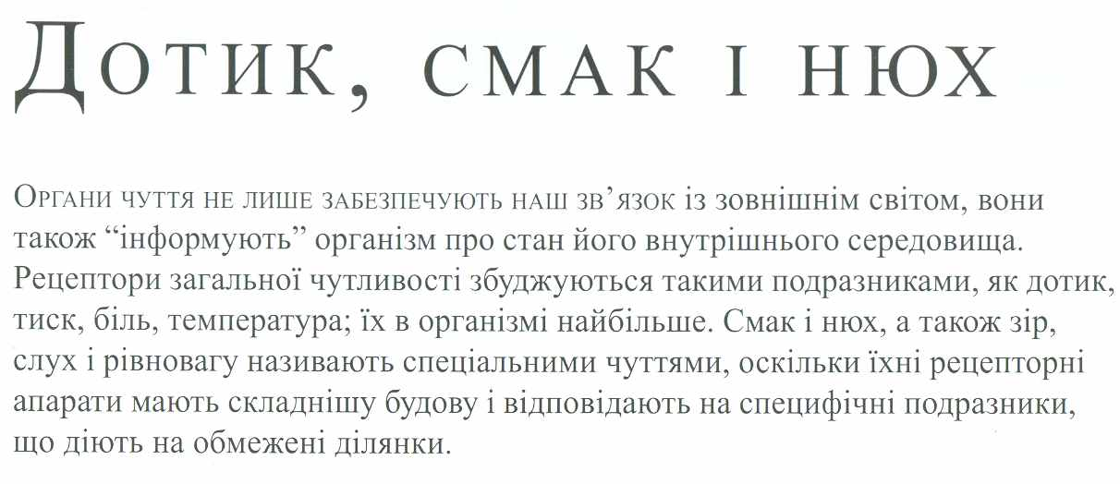

Slide 25
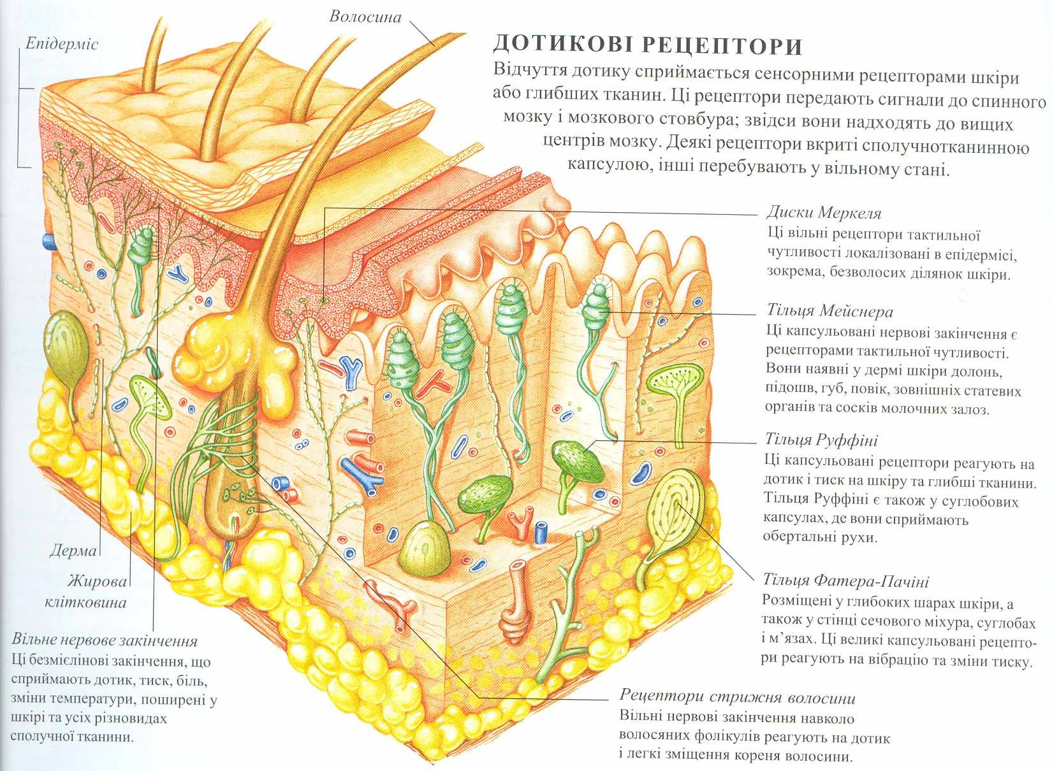

Slide 26
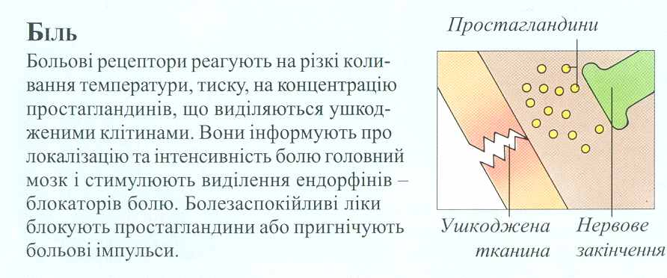

Slide 27
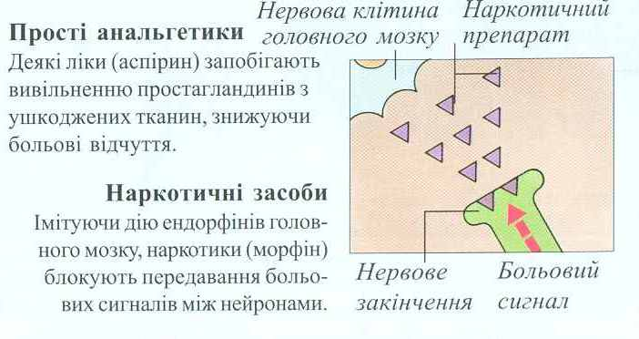

Slide 28
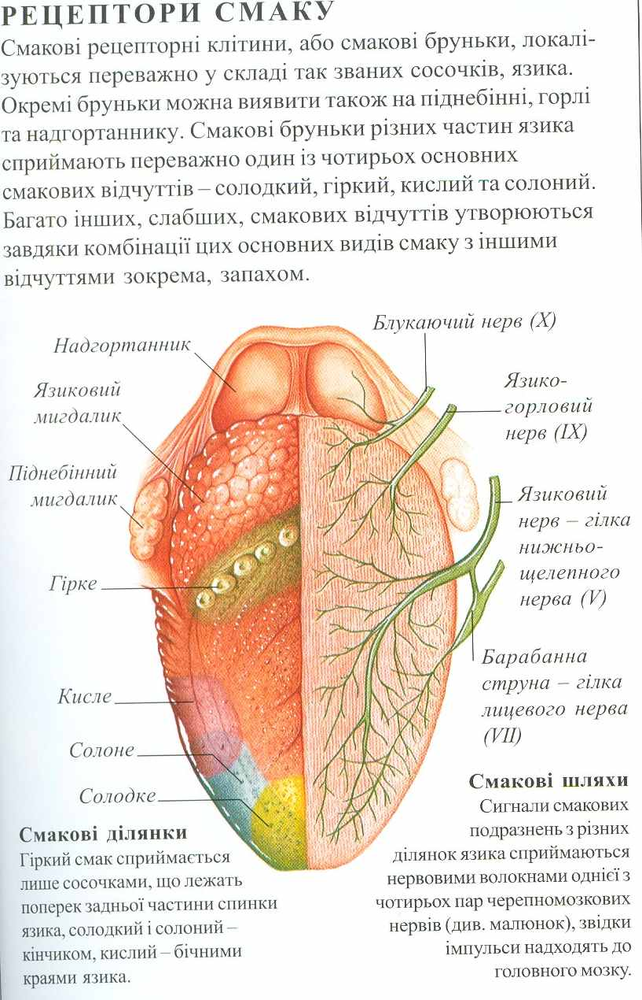
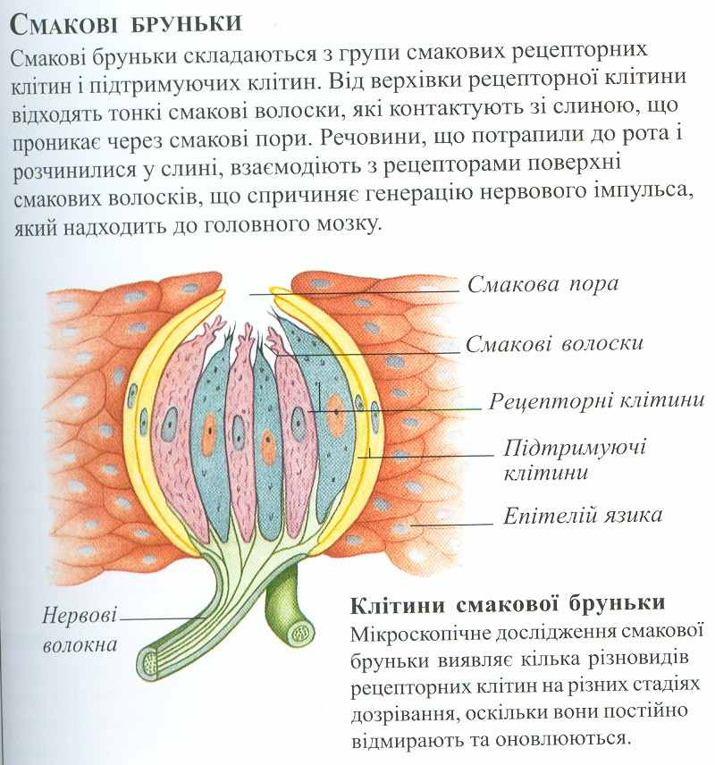

Slide 29
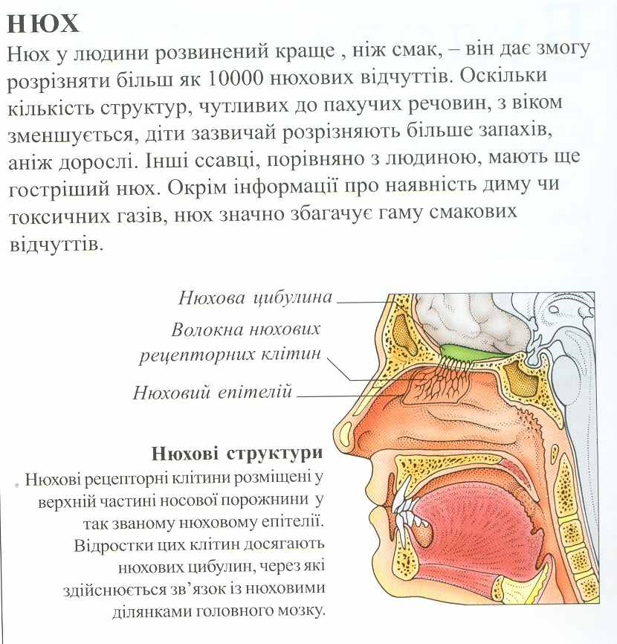

Slide 30
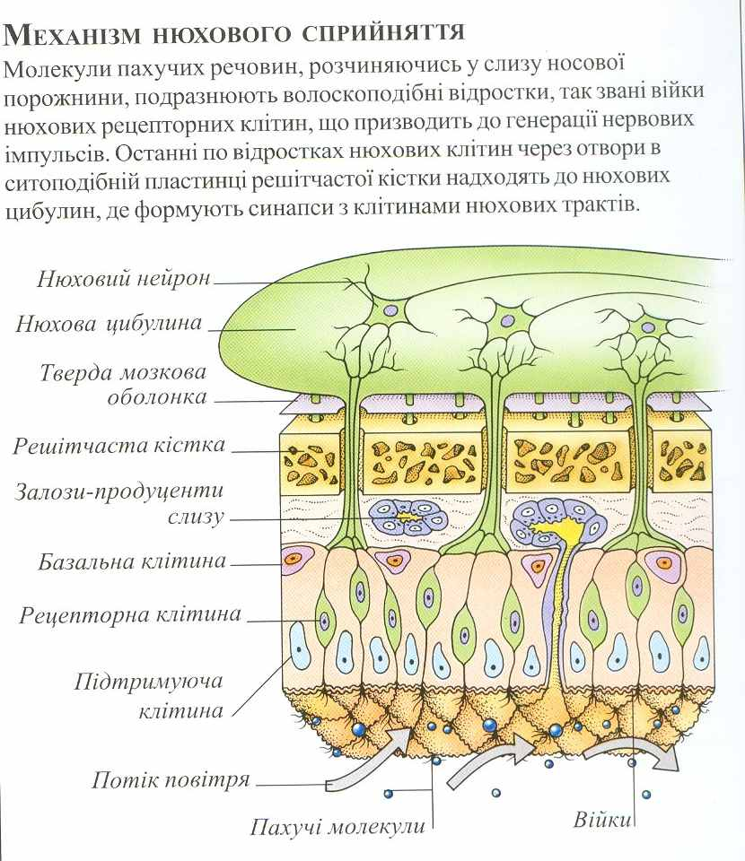

Slide 31
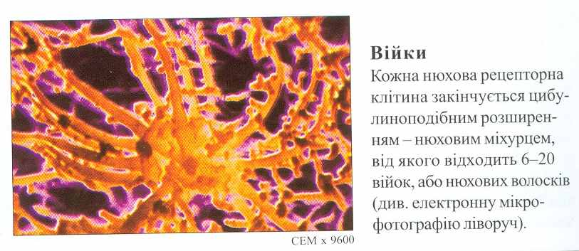

Slide 32
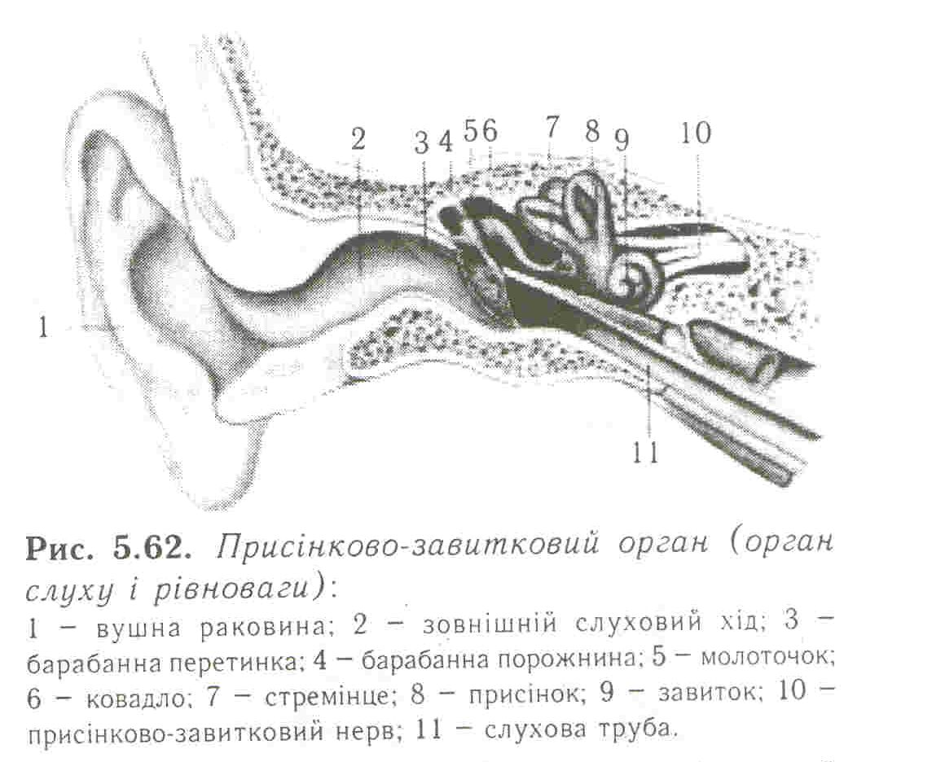

Slide 33
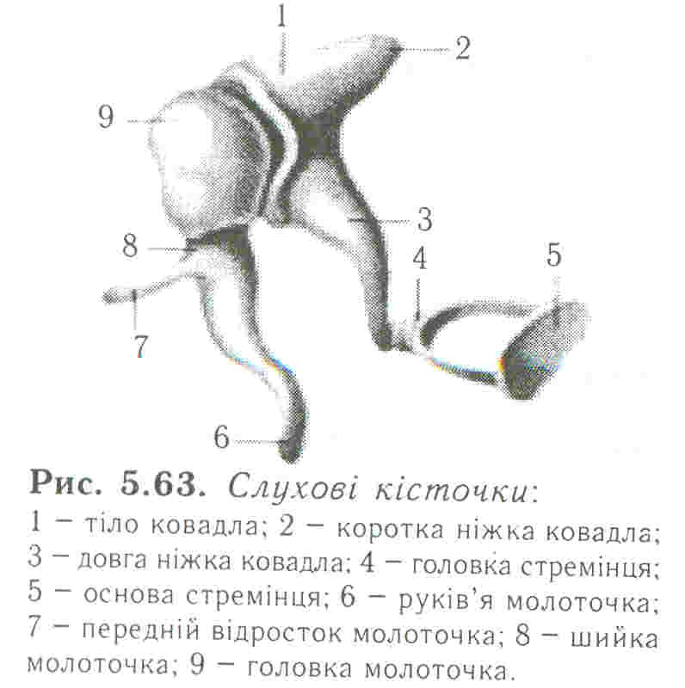

Slide 34
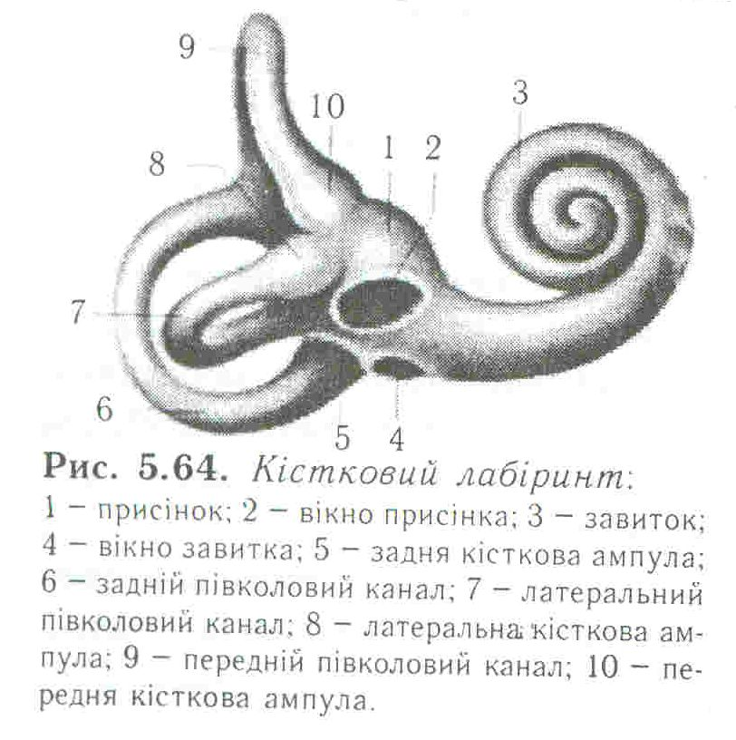

Slide 35
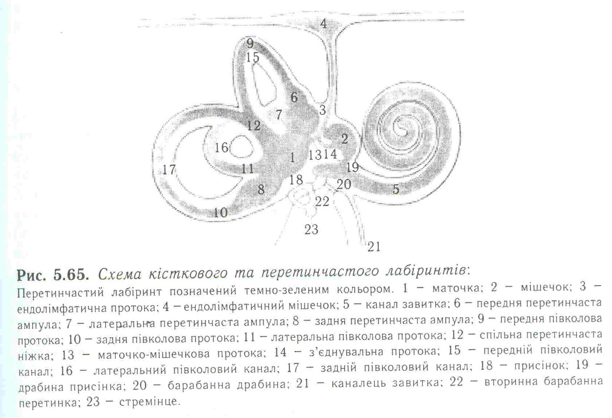

Slide 36
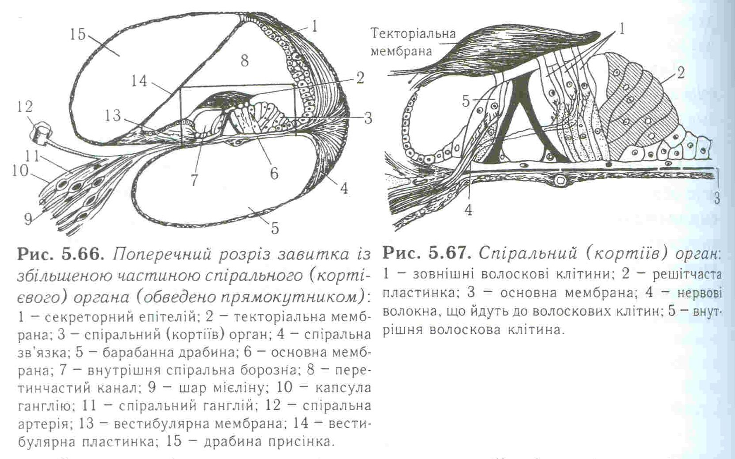

Slide 37
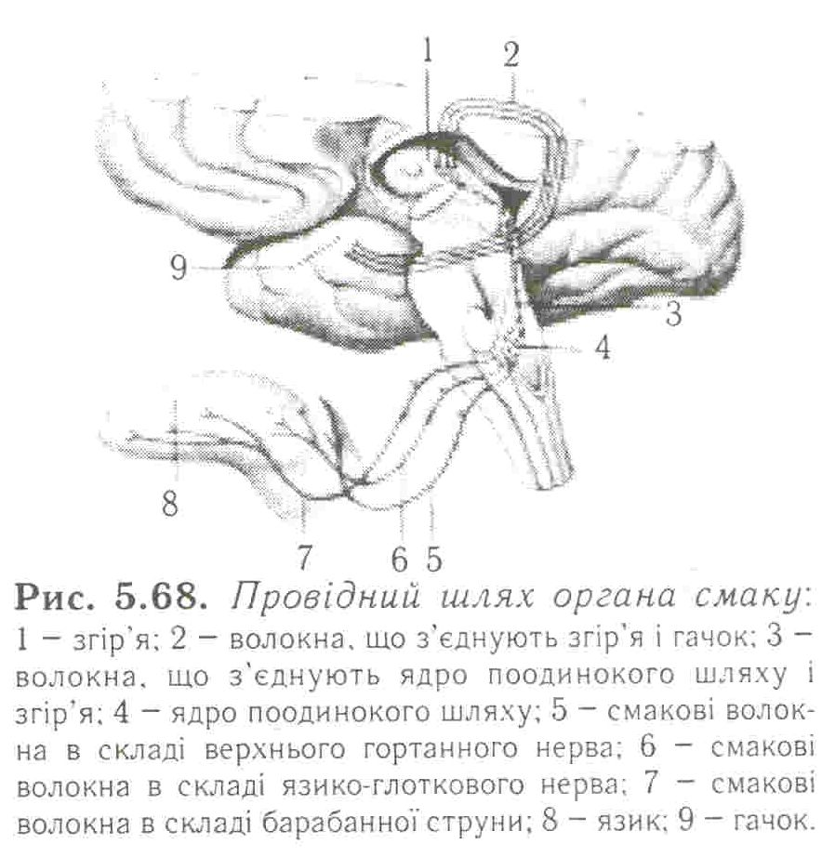

Slide 38
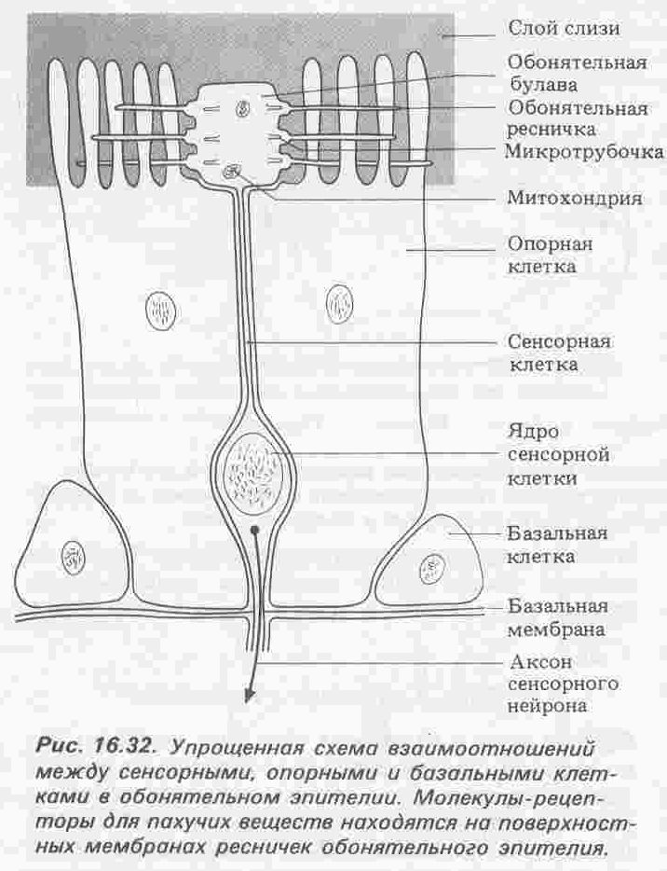

Slide 39
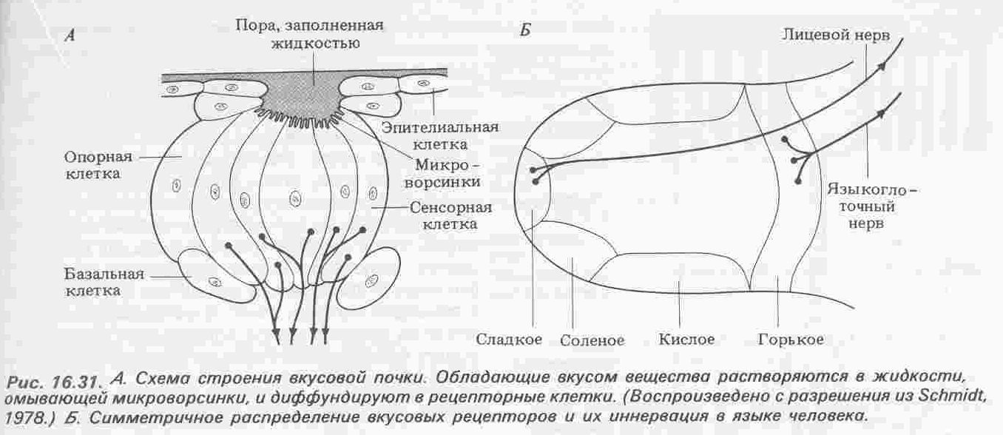

Slide 40
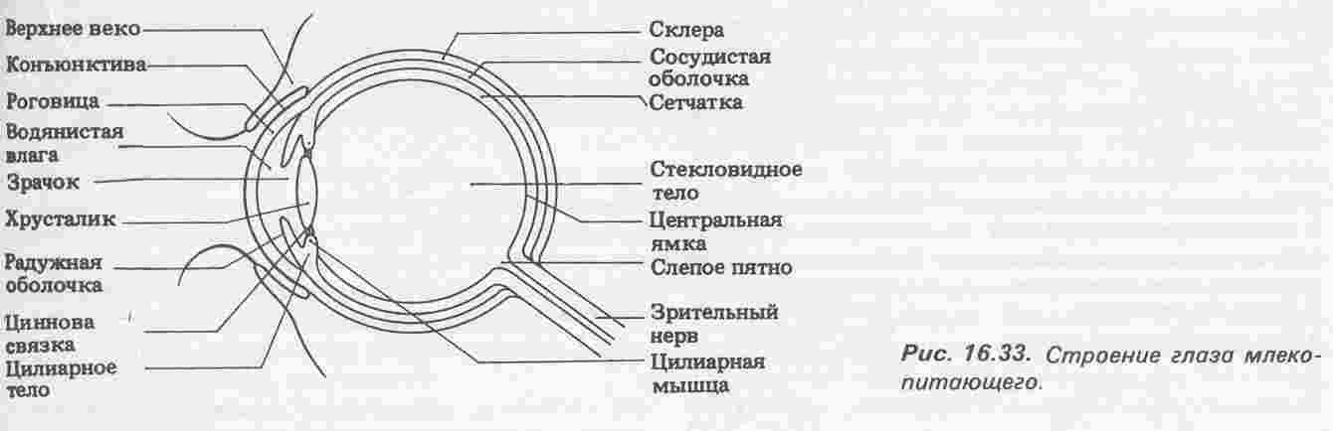

Slide 41
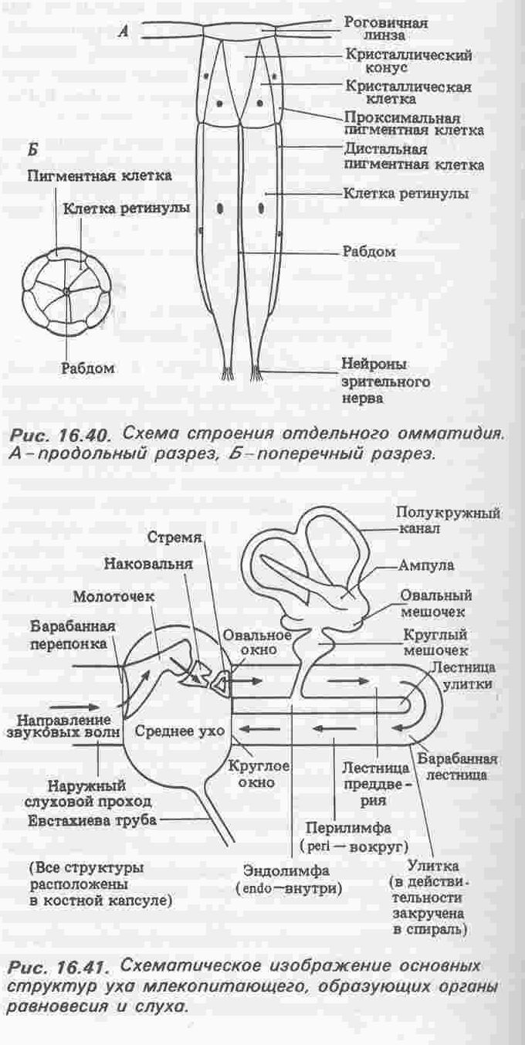

Slide 42
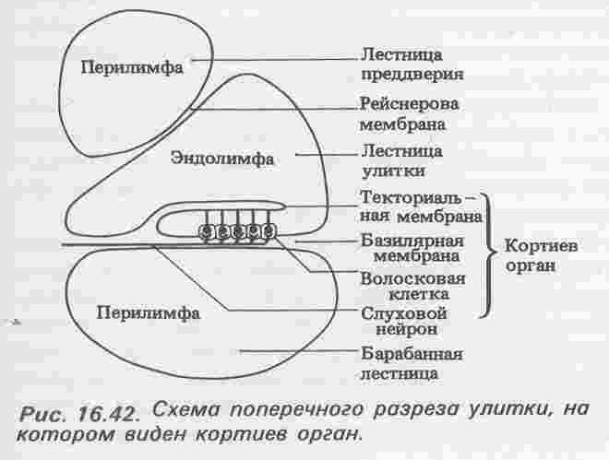

Slide 43
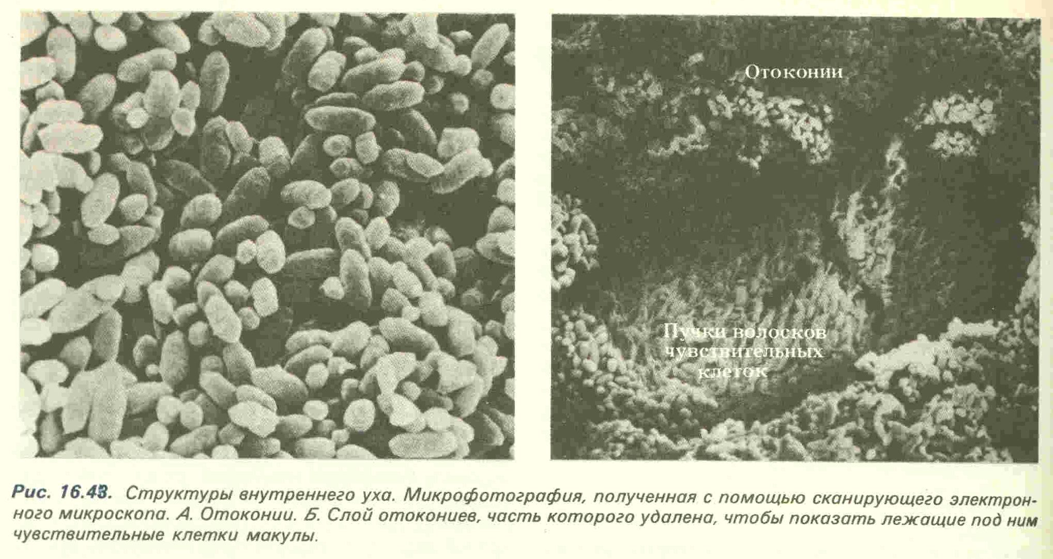

Slide 44
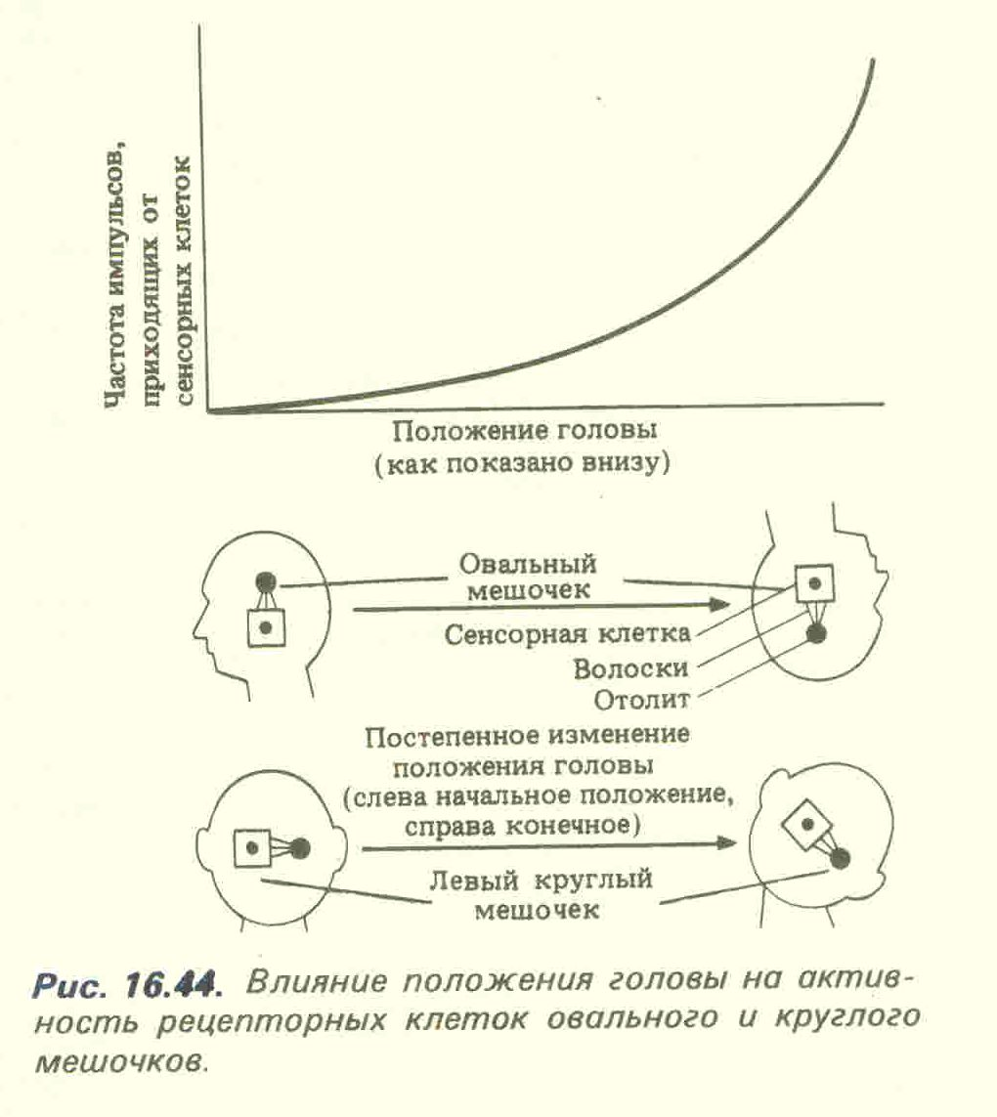

Slide 45
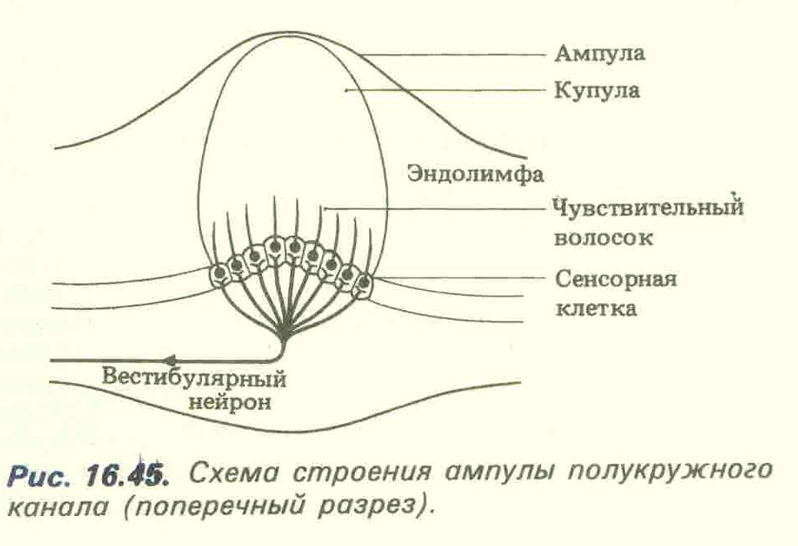

Slide 46
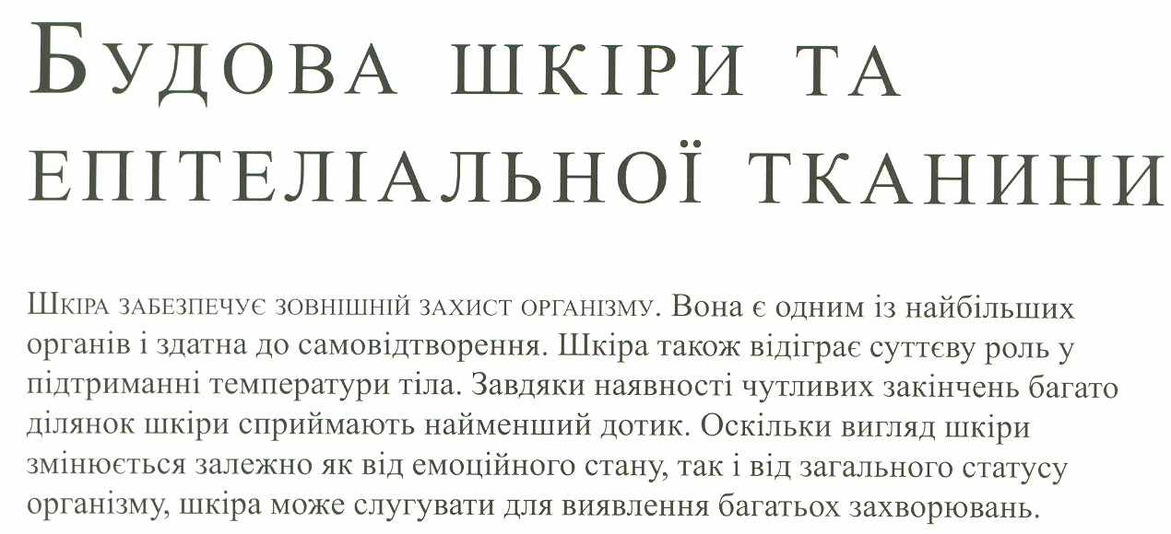

Slide 47
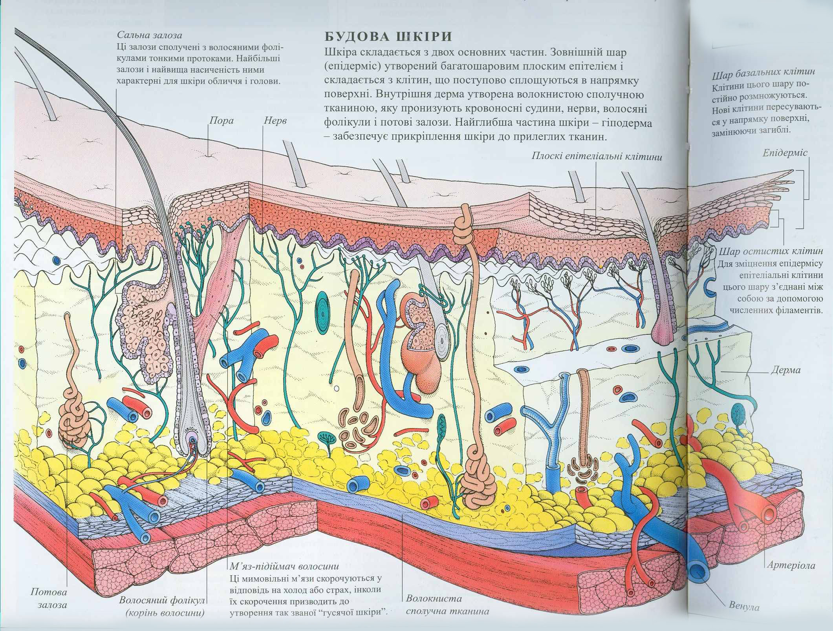

Slide 48
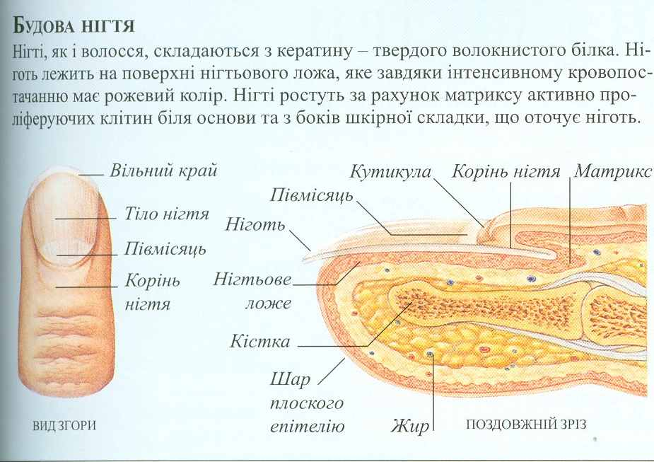

Slide 49
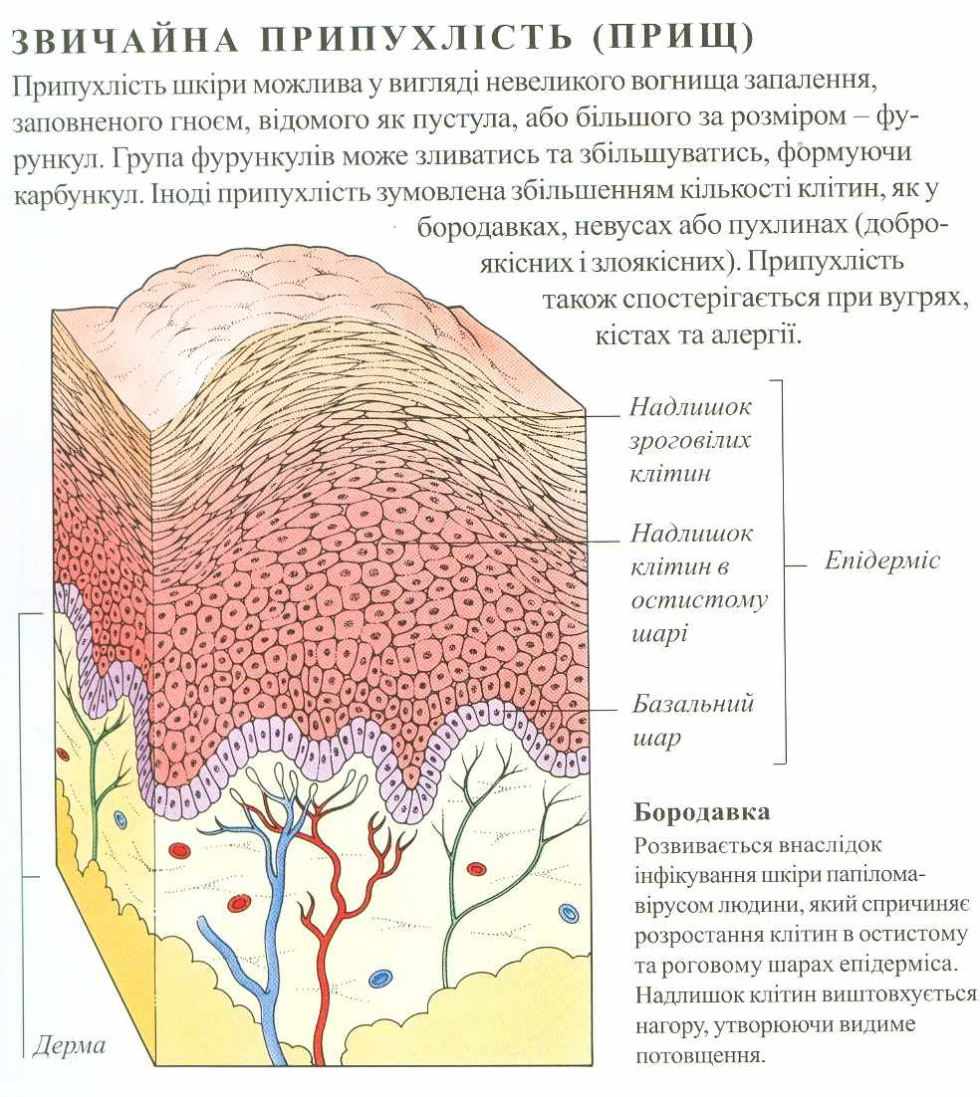

Slide 50


Slide 51


Slide 52


Slide 53


Slide 54


Slide 55


Slide 56


Slide 57


Slide 58


Slide 59


Slide 60


Slide 61


Slide 62


Slide 63


Slide 64


Slide 65


Slide 66


